Slide 1
Comandos Básicos

Slide 2
Git config

Slide 3
Git config
A primeira coisa que você deve fazer ao instalar Git é configurar seu nome de usuário e endereço de e-mail. Isto é importante porque cada commit usa esta informação, e ela é carimbada de forma imutável nos commits que você começa a criar

Slide 4

Exemplo do comando
~ git config --global user.name "Renan"
~ git config --global user.email "email"

Slide 5
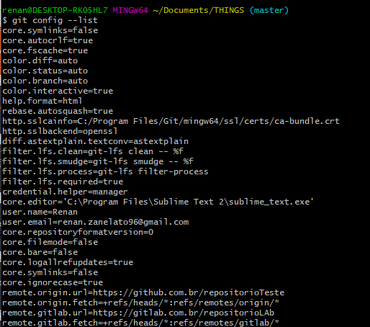
Exemplo do comando

Slide 6
Git Init

Slide 7
Git Init
O comando git init cria um novo repositório do Git. Ele pode ser usado para converter um projeto existente e não versionado em um repositório do Git ou inicializar um novo repositório vazio. A maioria dos outros comandos Git não está disponível fora de um repositório inicializado, portanto, este costuma ser o primeiro comando que você executa em um novo projeto.

Slide 8
Git Init
A execução do git init cria um subdiretório .git no diretório de trabalho atual, que contém todos os metadados Git necessários para o novo repositório. Esses metadados incluem subdiretórios para objetos, referências e arquivos de template. Também é criado um arquivo HEAD que aponta para o commit em uso no momento.

Slide 9
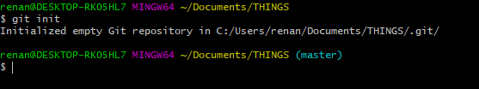
Exemplo do comando
~ git init

Slide 10
Git Status

Slide 11
Git Status
O comando git status exibe as condições do diretório de trabalho. Ele permite que você veja quais alterações foram feitas, quais não foram e quais arquivos não estão sendo monitorados pelo Git.

Slide 12
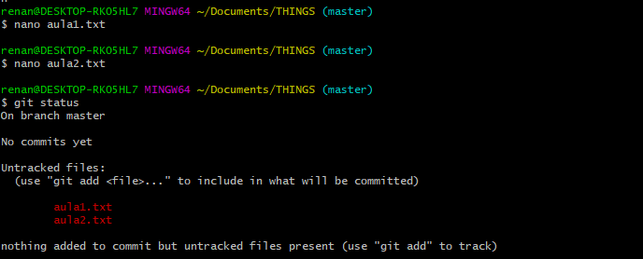
Exemplo do comando
~ git status

Slide 13
Git Add

Slide 14
Git Add
O comando git add adiciona uma alteração no diretório ativo à área de staging. Ele diz ao Git que você quer incluir atualizações a um arquivo específico no próximo commit. No entanto, git add não tem efeito real e significativo no repositório — as alterações não são gravadas AINDA

Slide 15
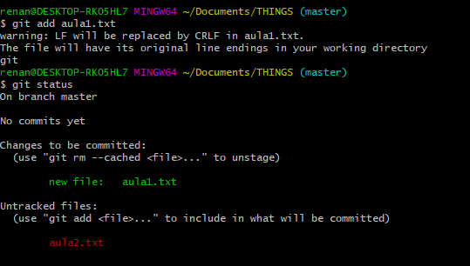
Exemplo do comando
~ git add aula1.txt

Slide 16
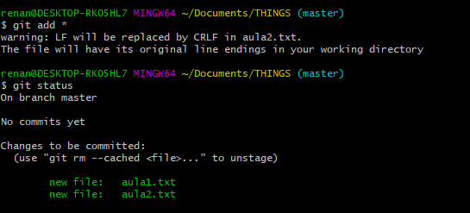
Exemplo do comando
~ git add *

Slide 17
Git Commit

Slide 18
Git Commit
O comando git commit salva um instantâneo das mudanças preparadas do projeto no momento. Os instantâneos com commit podem ser considerados versões "seguras" de um projeto, o Git nunca os altera, a menos que você peça a ele. Antes da execução de git commit, o comando git add é usado para promover ou "preparar" mudanças no projeto que são armazenadas em um commit. Estes dois comandos - git commit e git add - estão entre os mais usados.

Slide 19
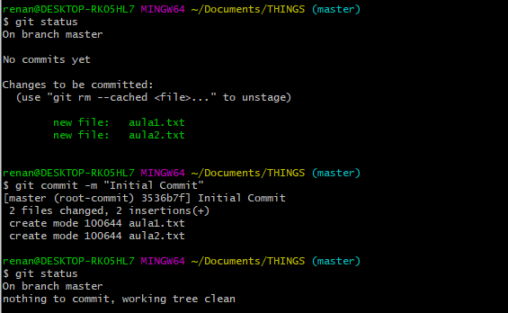
Exemplo do comando
~ git commit -m “Initial Commit”

Slide 20
PUTS, DEI COMMIT E ME ARREPENDI

Slide 21
Git log

Slide 22
Git log
O comando git add adiciona uma alteração no diretório ativo à área de staging. Ele diz ao Git que você quer incluir atualizações a um arquivo específico no próximo commit. No entanto, git add não tem efeito real e significativo no repositório — as alterações não são gravadas AINDA

Slide 23
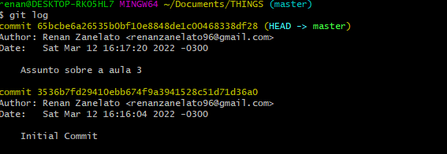
Exemplo do comando
~ git log

Slide 24
Git reset

Slide 25
Git reset
O comando git reset é uma ferramenta complexa e versátil para desfazer alterações. Ele tem três formas principais de invocação. Estas formas correspondem aos argumentos --soft, --mixed, --hard da linha de comandos. Cada um dos três argumentos corresponde a um mecanismo de gerenciamento do estado interno do Git

Slide 26
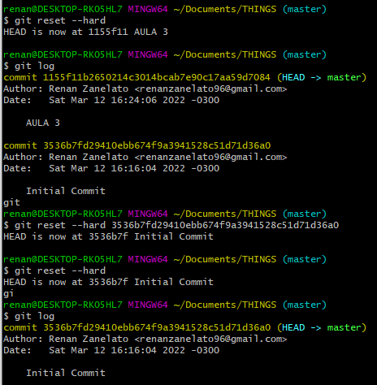
Exemplo do comando
~ git reset –- hard “hashDoCommit”

Slide 27
Git Stash e git Stash pop

Slide 28
Git stash
git stash arquiva (ou faz o stash) de alterações que você fez na cópia de trabalho durante um determinado período, para que você possa trabalhar em outra coisa, depois voltar e fazer a reaplicação mais tarde. O stashing é útil quando você precisa alternar com rapidez o contexto e trabalhar em outra coisa, mas está no meio da alteração de código e não está pronto para fazer commit.

Slide 29
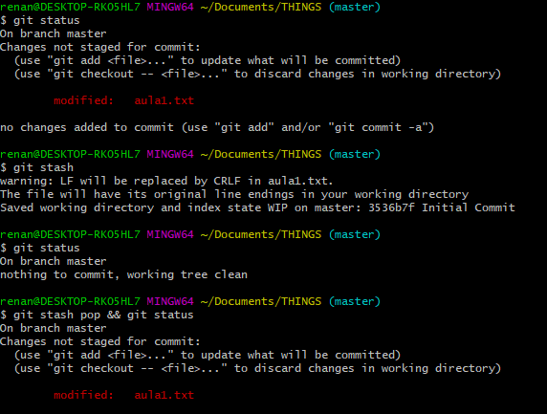
Exemplo do comando
~ git stash
~ git stash pop

Slide 30
PUTS, QUERO RESETAR TUDO QUE EU FIZ

Slide 31
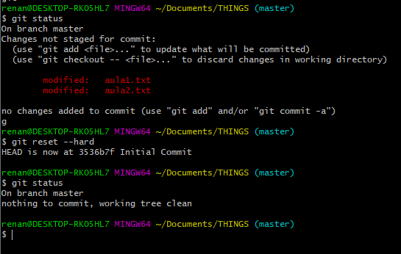
Exemplo do comando
~ git reset –- hard

Slide 32
PUTS, DEI UM ADD ERRADO

Slide 33
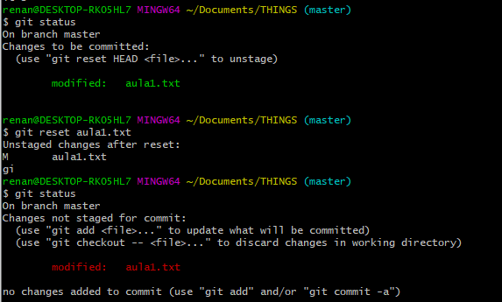
Exemplo do comando
~ git reset “Arquivo”

Slide 34
PUTS, ESCREVI UMA MENSAGEM ERRADA, OU QUERO ALTERAR O COMMIT

Slide 35
Git commit --amend
O comando git commit --amend é uma forma conveniente de modificar o commit mais recente. Ele permite que você combine alterações preparadas com o commit anterior, em vez de criar um novo commit. Ele também pode ser usado simplesmente para editar a mensagem do commit anterior sem alterar seu instantâneo

Slide 36
Git commit --amend
POREM, POOOOREM, POOOOOREM
usar o –-amend não apenas altera o commit mais recente, ele o substitui totalmente, o que significa que o commit emendado será uma nova entidade com sua própria referência

Slide 37
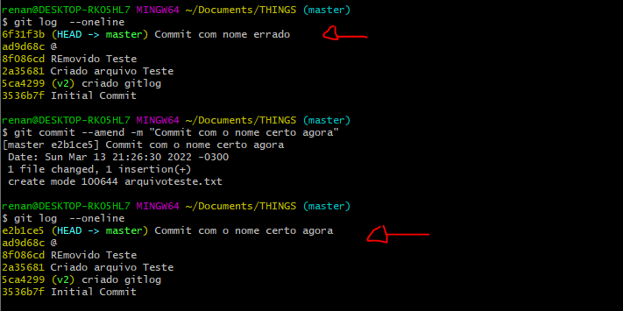
Exemplo do comando
~ git commit --amend -m “message”
OBS: usando a tag --oneline é trazido somente a hash do commit e a mensagem

Slide 38
PUTS, ESQUECI O QUE ALTEREI

Slide 39
Git diff
Comando Git que realiza uma função de comparação nas fontes de dados Git. Essas fontes de dados podem ser commits, ramificações, arquivos e outros. Este documento vai discutir solicitações comuns de git diff e comparações de padrões de fluxo de trabalho.

Slide 40
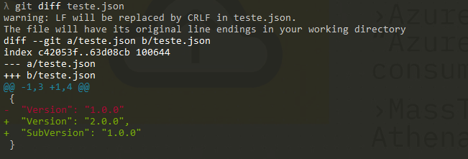
Exemplo do comando
~ git diff “arquivo”

